Slide 1
Родное Подмосковье «Святыни Можайской земли»
Проект
Мотевко С.Н.
2018 год.

Slide 2
Кратко о себе
Я, Мотевко Светлана Николаевна-воспитатель Муниципального дошкольного образовательного учреждения детский сад №3 г. Можайска
Родилась 28 января 1978г.
В 2000г. окончила Гагаринское педагогическое училище по специальности «дошкольное образование»
В 2011г. закончила Московский государственный университет по специальности «педагог-психолог».
Стаж педагогической работы в данной должности -20 лет.

Slide 3
Целью нашей работы является более подробное знакомство со священными сооружениями Можайского района, их внутренним устройством, святынями.
Объекты исследования: православные храмы Можайского района .
Гипотеза: необходимо ли так в настоящее время наличие храма и веры у людей, нужны ли святые сооружения в городе, нуждаются ли люди в вере, посещают ли храм, актуальны ли они.

Slide 4
Для реализации поставленной цели и проверки рабочей гипотезы необходимо решить следующее задачи:
1)изучить, что представляет собою храм в христианском понимании, его устройство и назначение;
2)познакомиться со священными сооружениями нашего города, их внутренним устройством, святынями;
3)создать визитную карточку священных сооружений нашего города.

Slide 5
В соответствии с поставленными задачами были использованы следующие методы исследования:
- поисково-исследовательский метод использовался при работе с копиями архивных документов, архивами храма, воспоминания жителей;
- интервьюирование помогло собрать информацию и данные о строительстве храма. Были проведены встречи и беседы!!!!!!

Slide 6
Новизна исследовательской работы заключается в том, что предметом исследования избрана неизученная тема.
Избранные методы исследования – сравнение, анализ, синтез, обобщение, беседа.

Slide 7
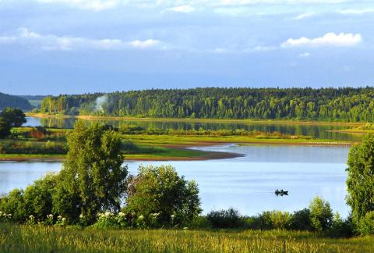
Подмосковья родная природа,
Не найти нам на свете милей!
Не зависит от времени года
Чувство нежной симпатии к ней.

Slide 8
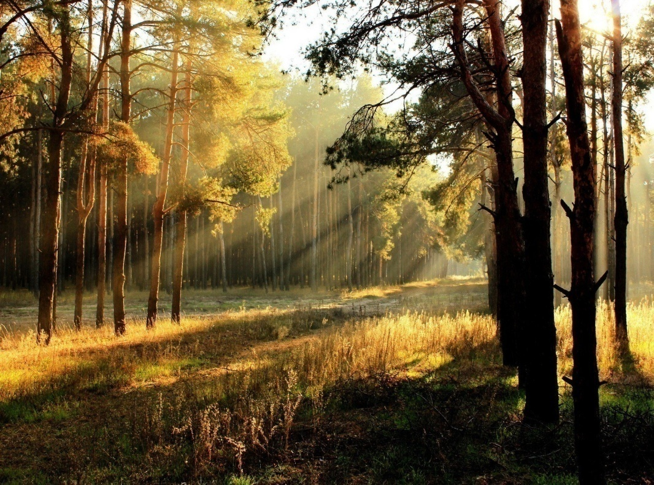
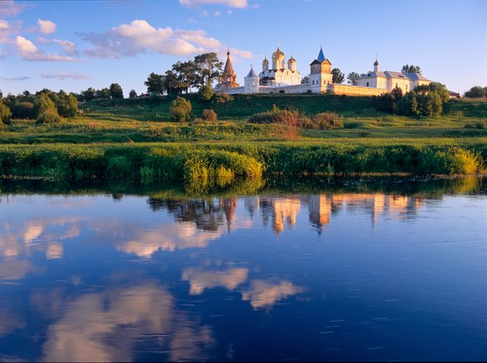
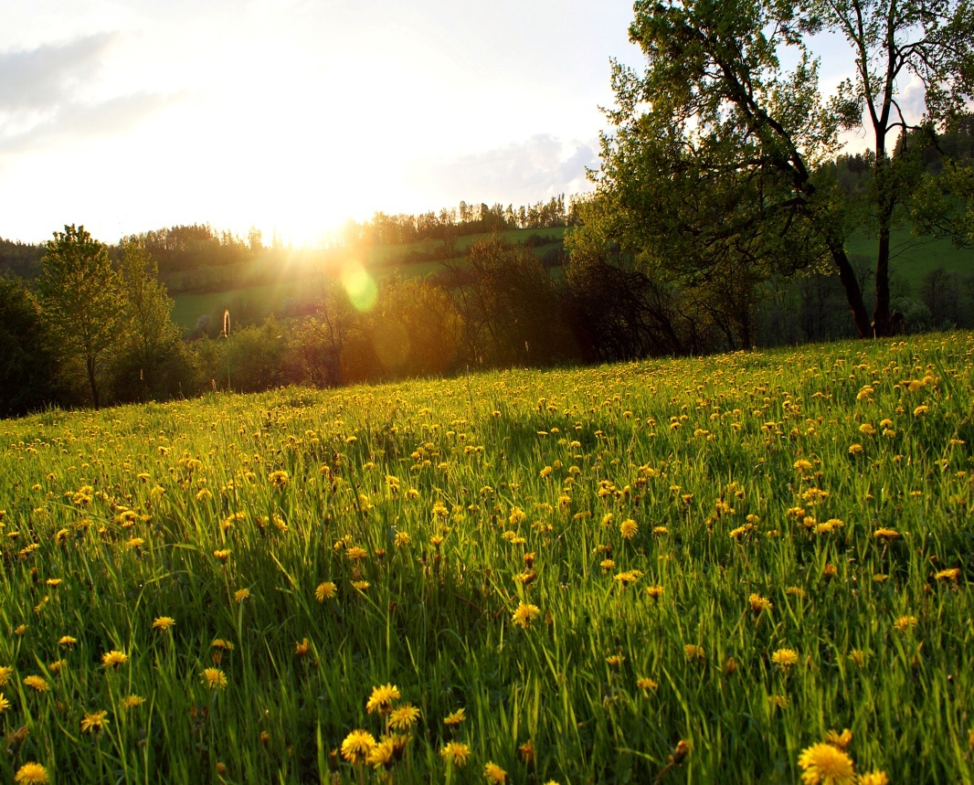
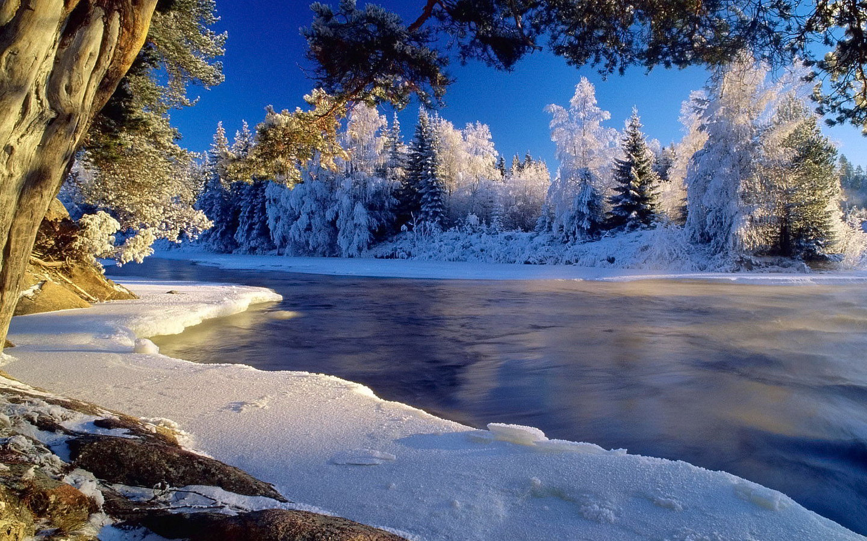

Slide 9
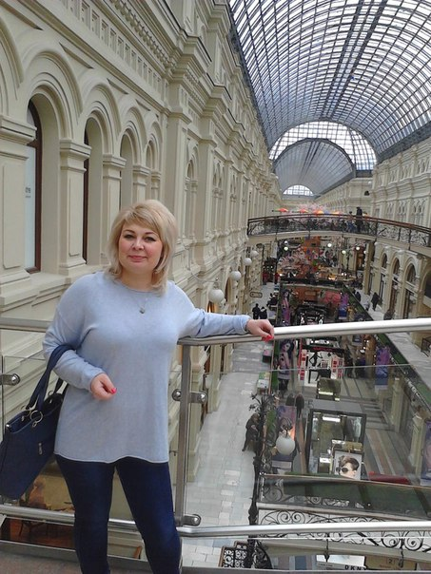
Здравствуйте, сегодня я буду вашим экскурсоводом по чудесному городу Можайску.

Slide 10
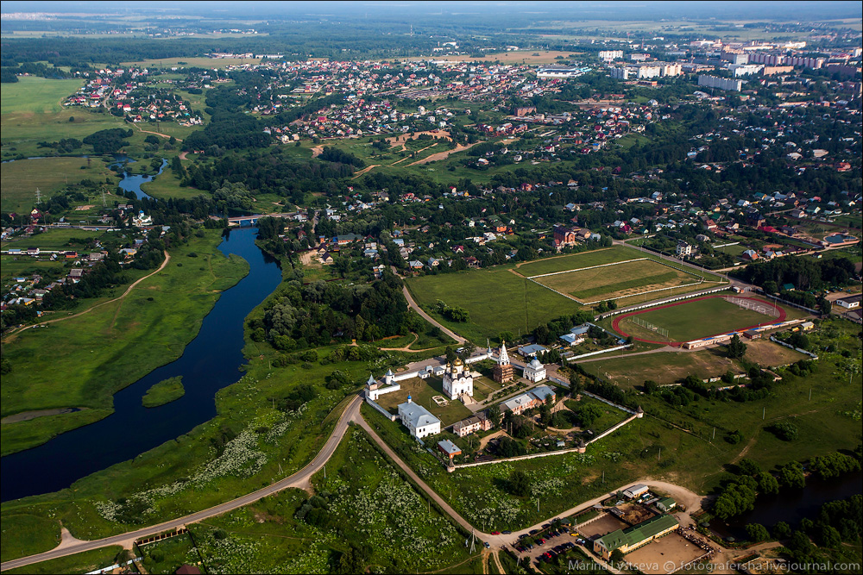

Slide 11
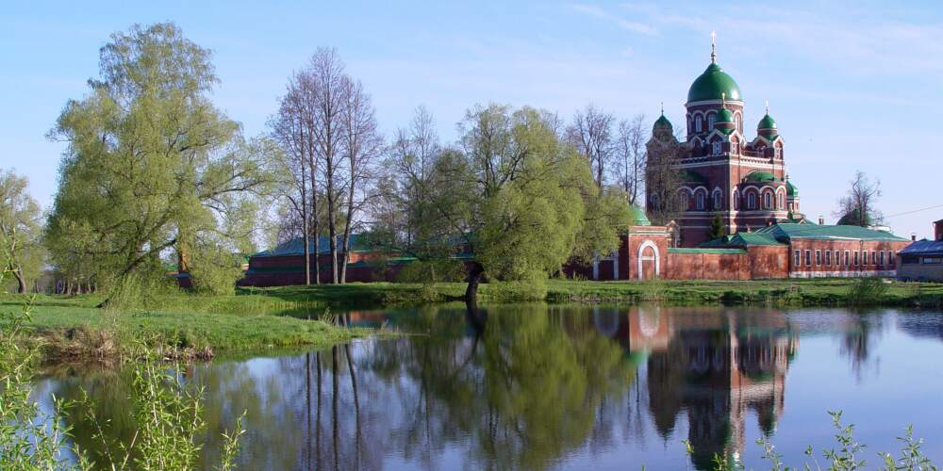

Slide 12
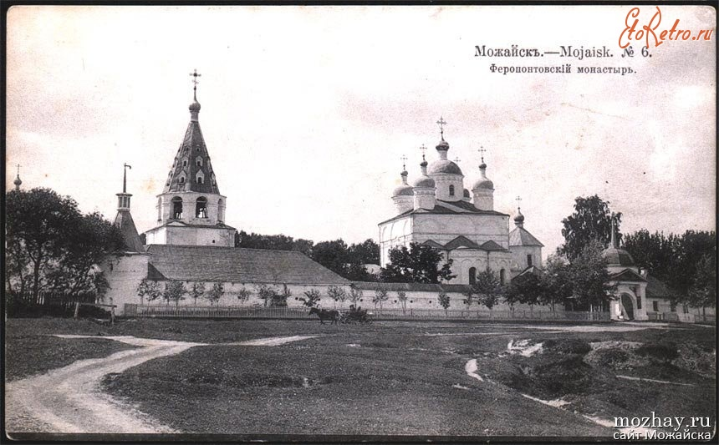
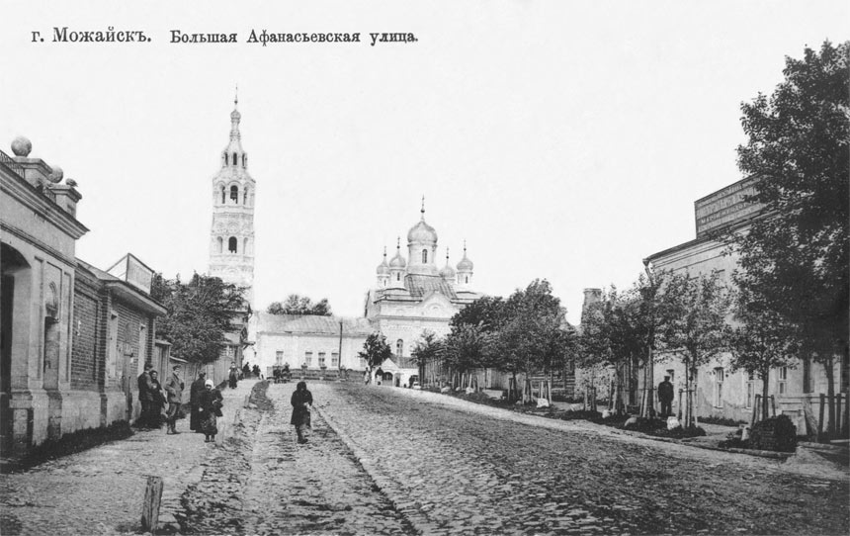
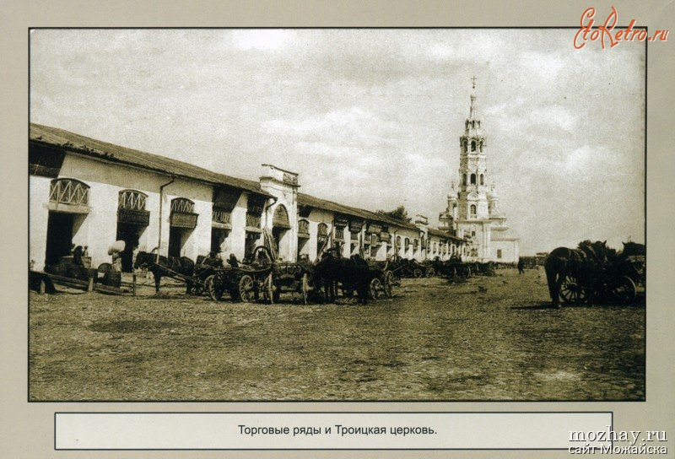

Slide 13
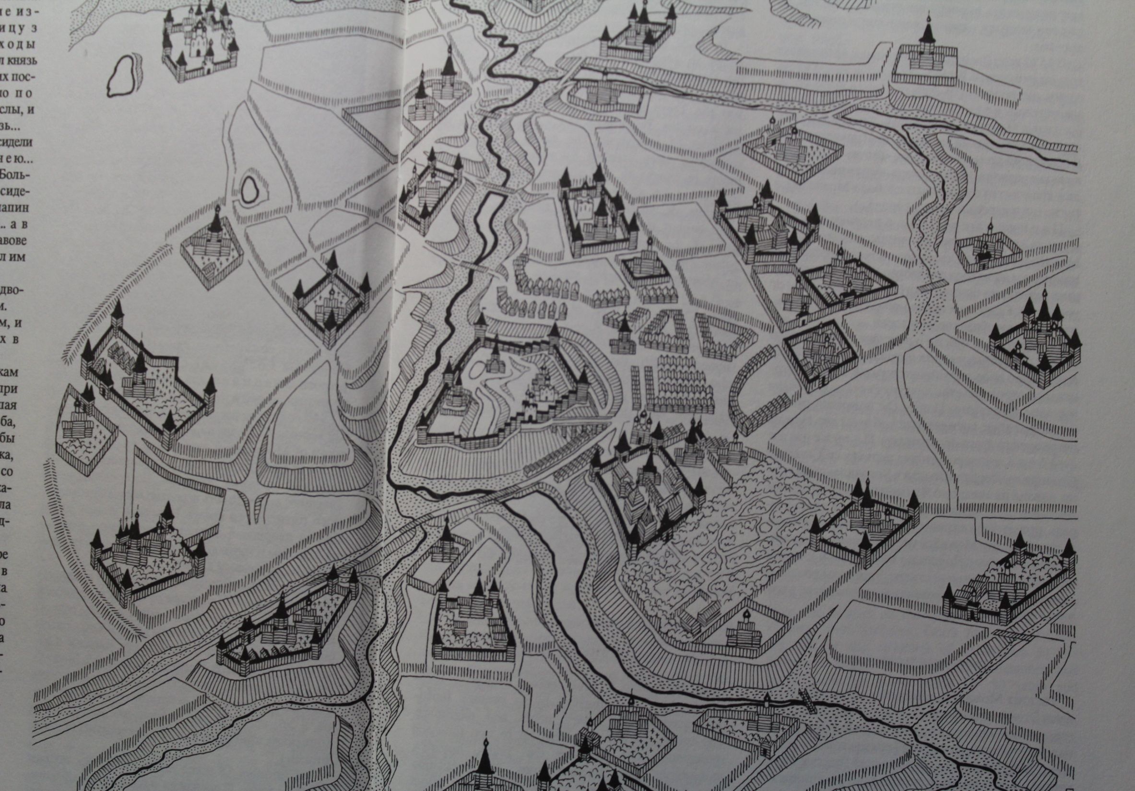

Slide 14
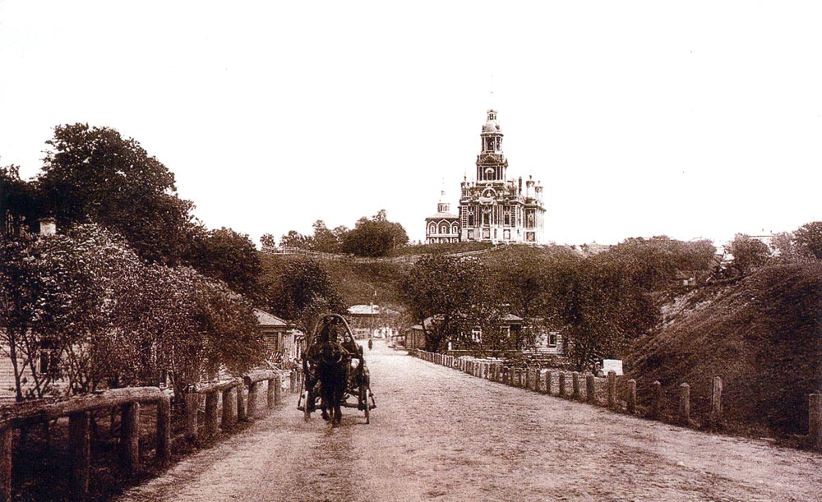

Slide 15
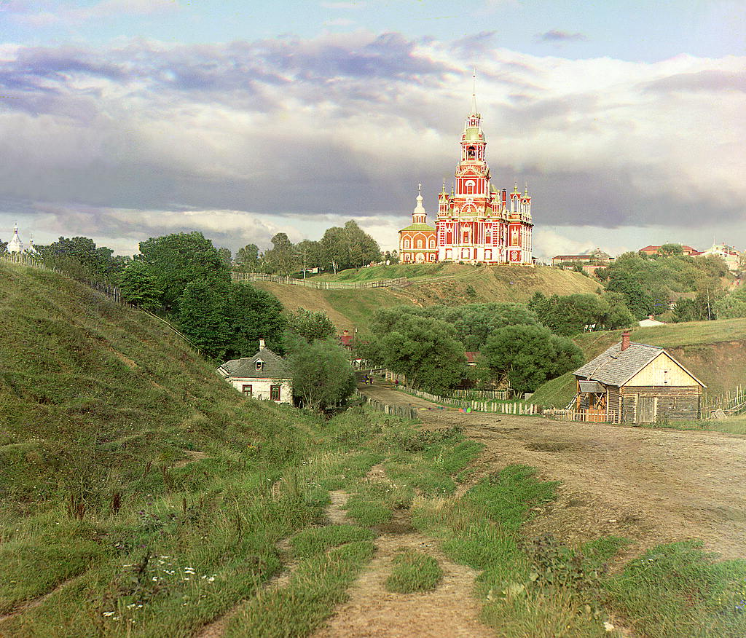
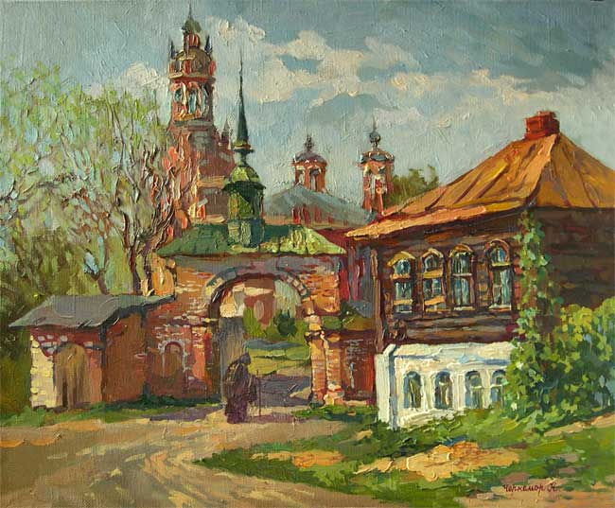

Slide 16
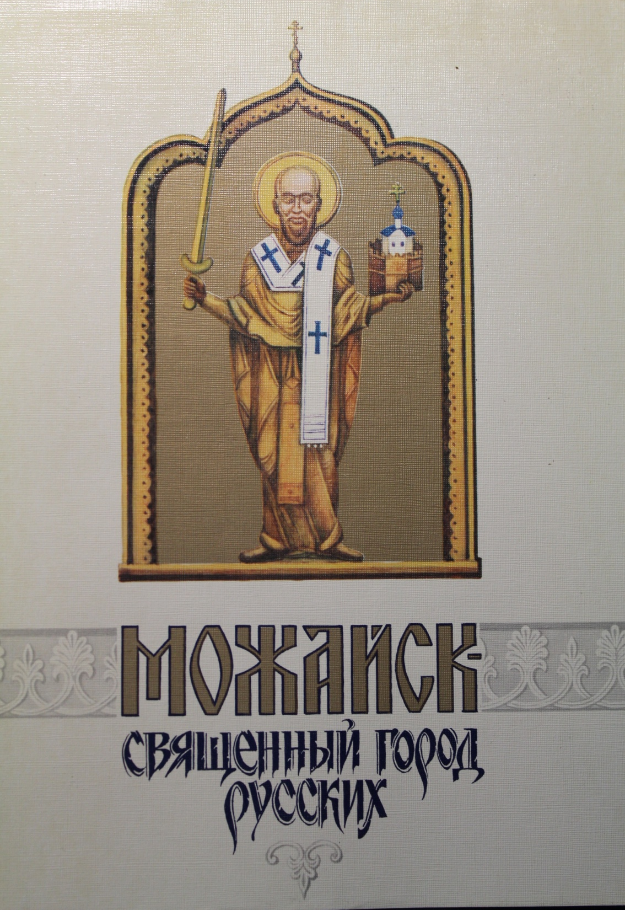
Всё «духовное» тянулось в нём к небу, «материальное» пласталось по земле.

Slide 17
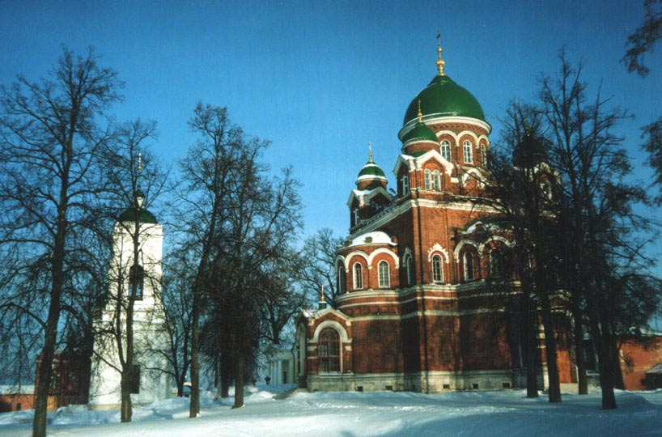
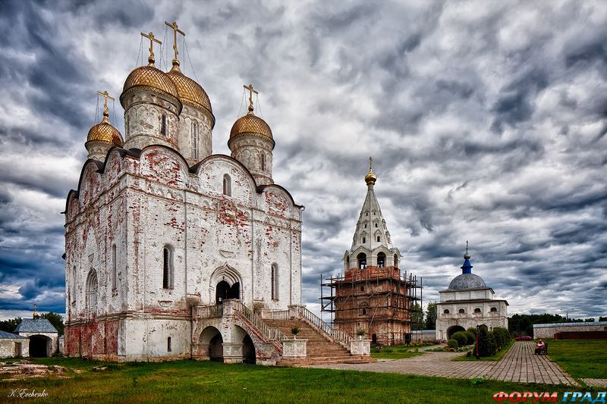

Slide 18
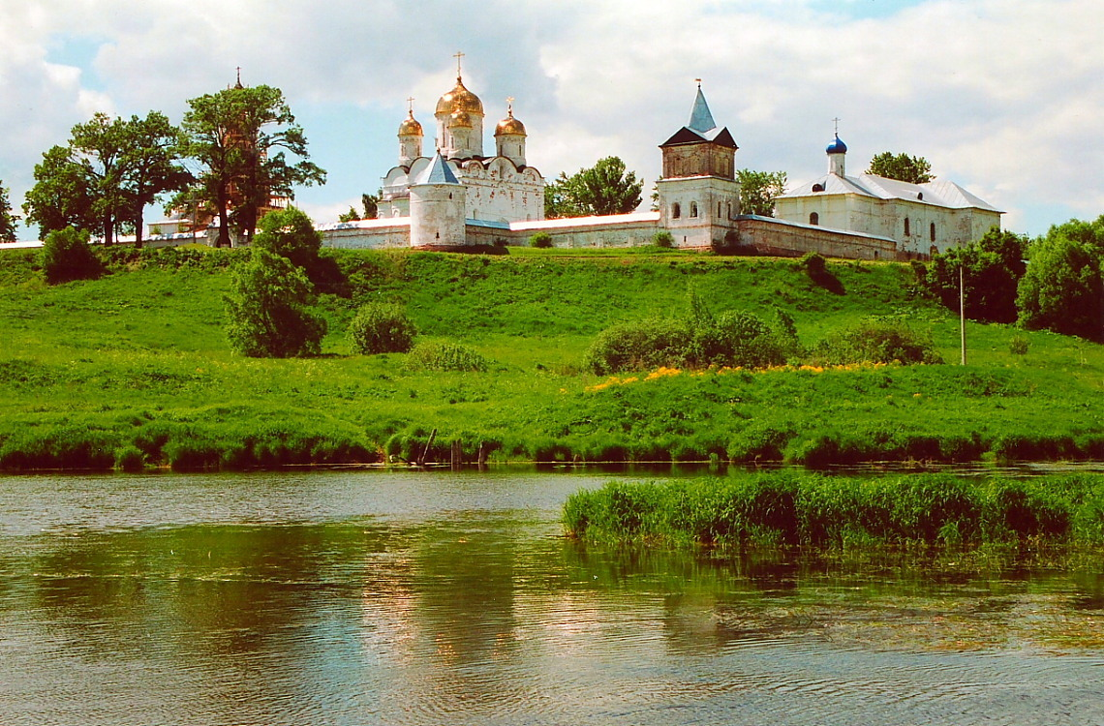

Slide 19
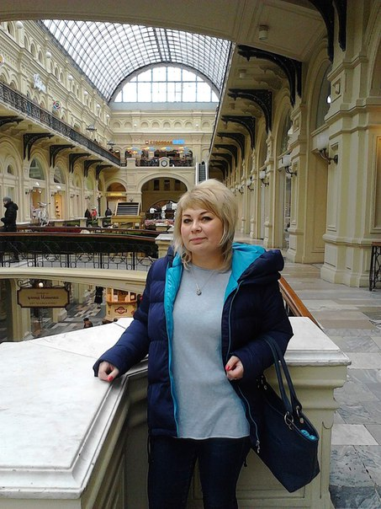
Сегодня я познакомлю вас с теми, которые сохранились до наших дней.

Slide 20
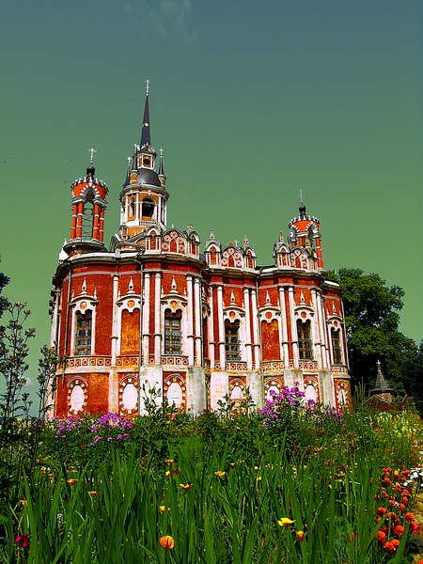
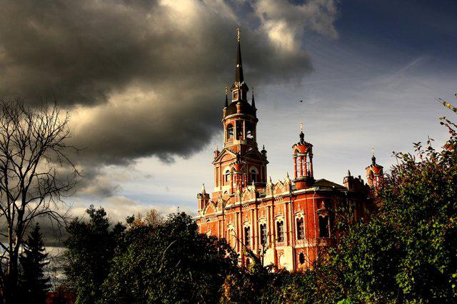
Ново-Никольский собор.

Slide 21
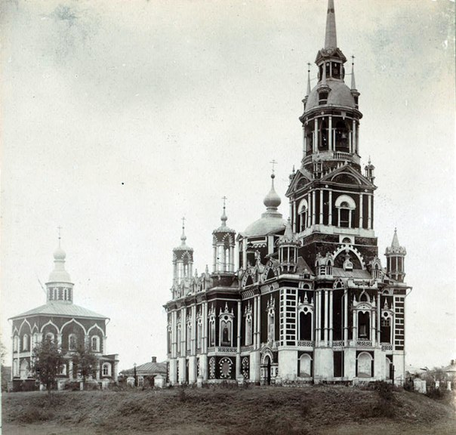

Slide 22
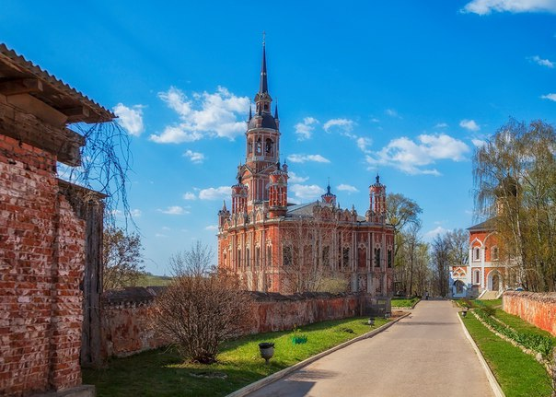

Slide 23
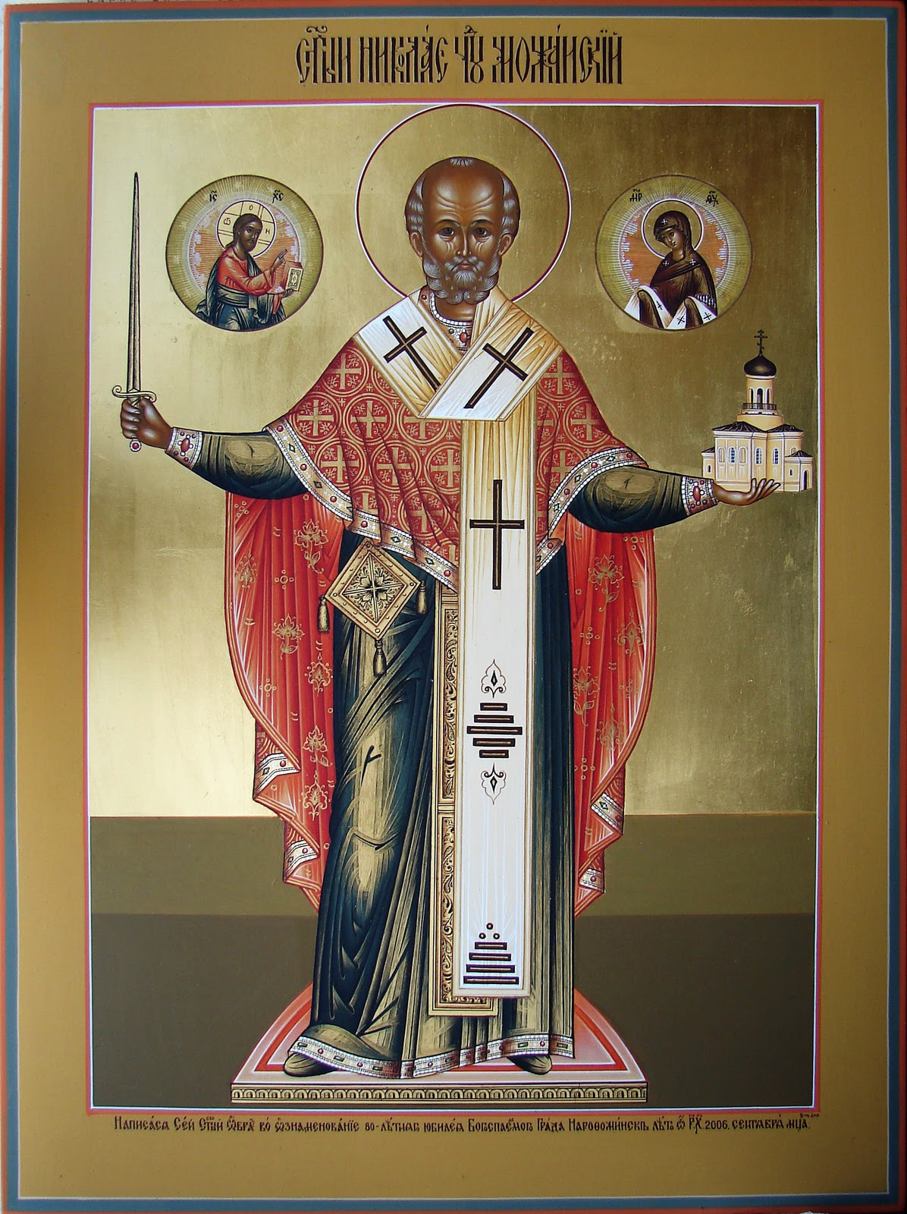
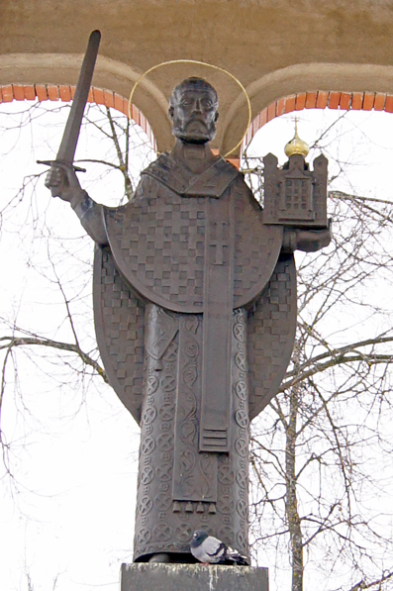
Никола Можайский.

Slide 24
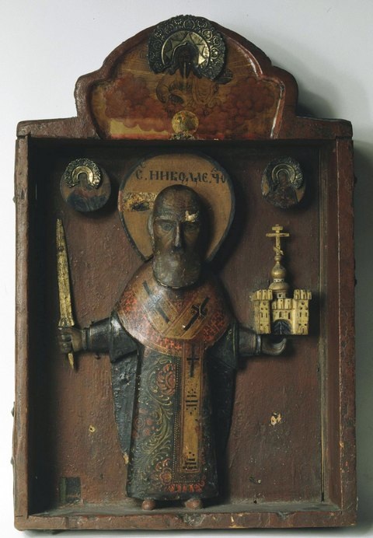
Основной святыней города является «Никола Можайский» — деревянный образ святителя Николая Чудотворца «Можайского». Долгое время находился на территории Можайского кремля в городе Можайске. В данный момент находится в Третьяковской галерее, Москва.

Slide 25
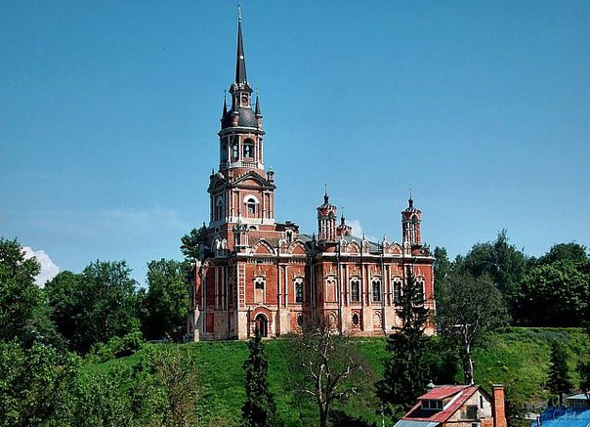
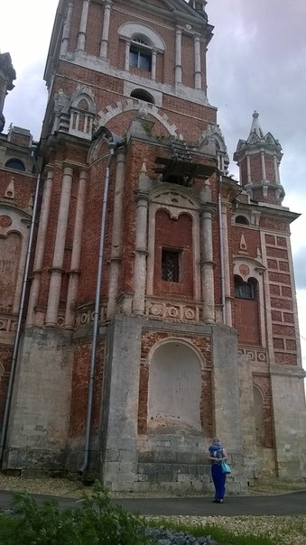

Slide 26
Храм во имя свв. Иоакима и Анны

Slide 27
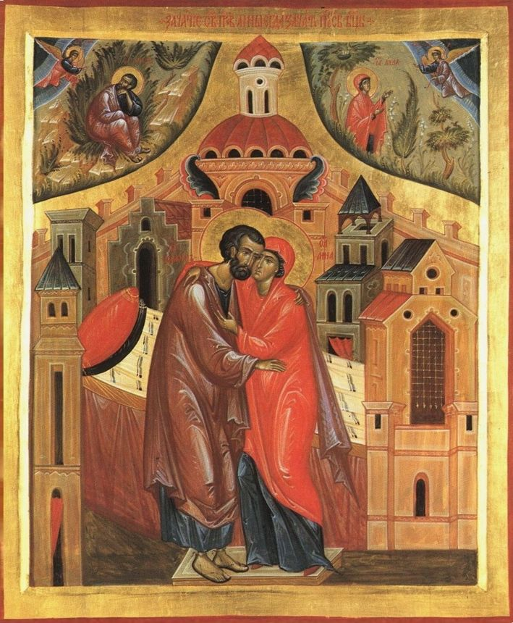
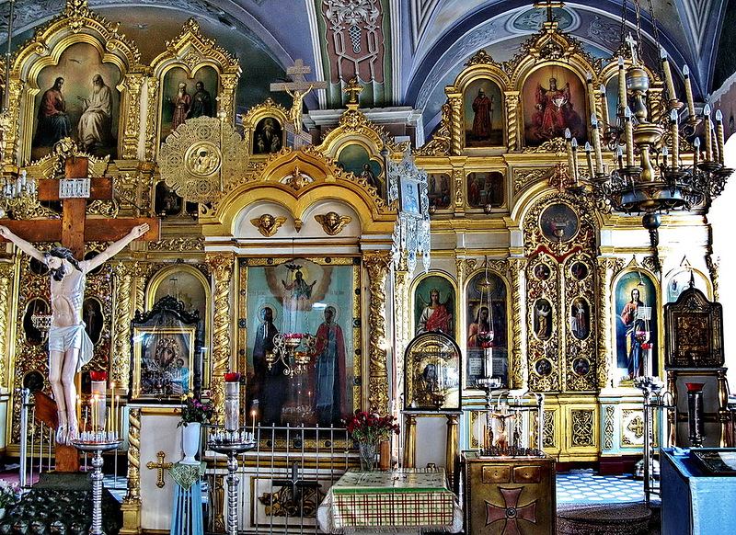

Slide 28
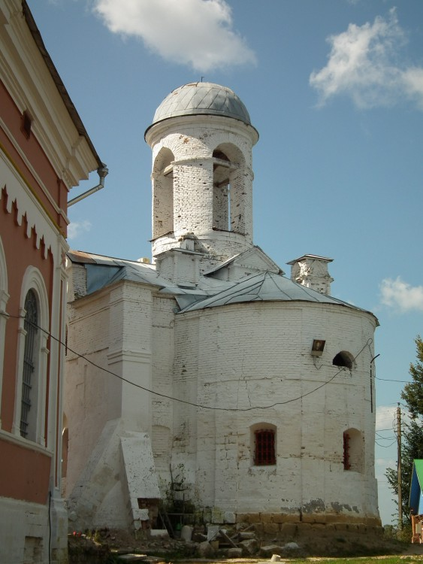
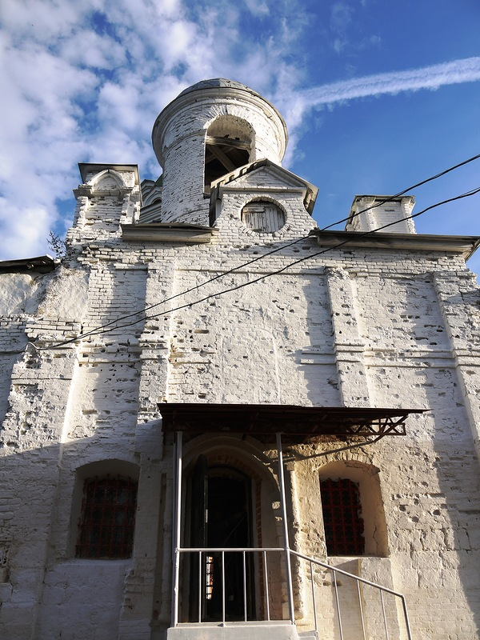

Slide 29
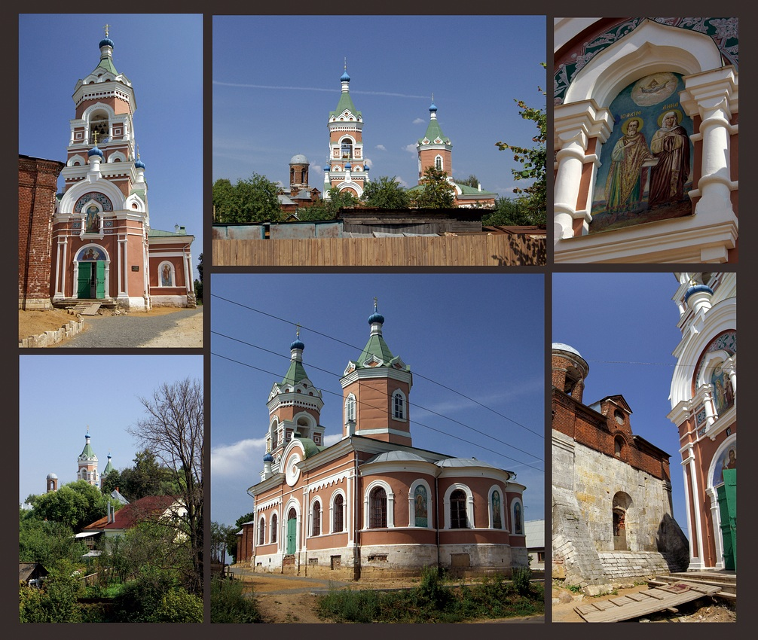

Slide 30
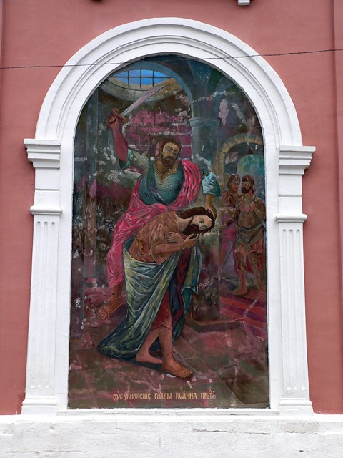
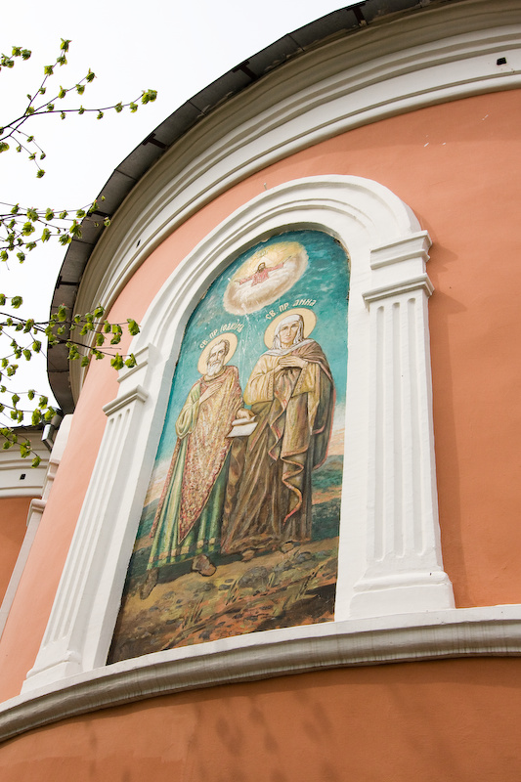

Slide 31
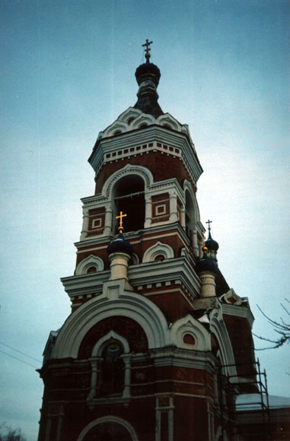
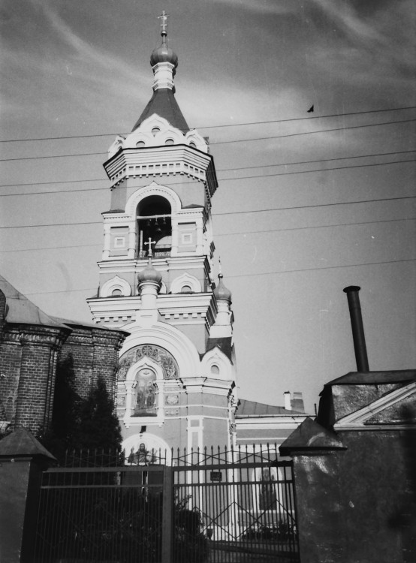

Slide 32
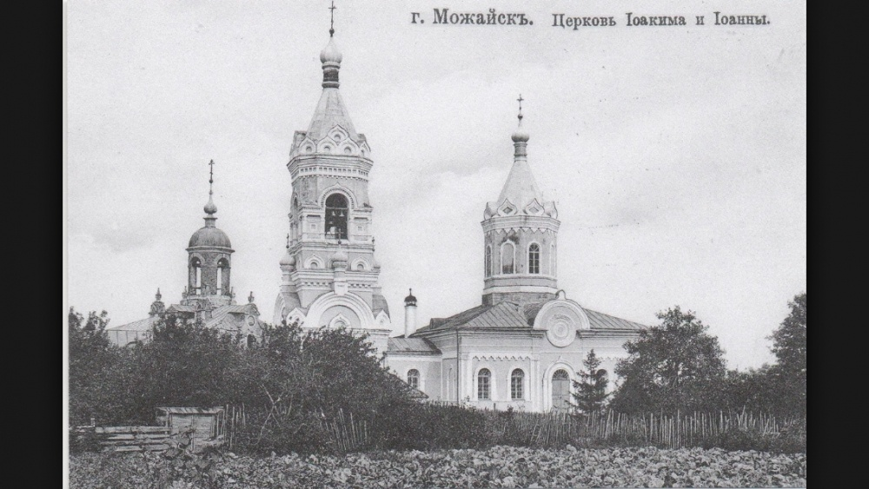
Якиманская церковь полна загадок, содержит исторически сложившиеся васлоения, в результате которых возникло своеобразное сооружение, исполненное в дошедшем до нас виде, безусловно, одаренным зодчим.

Slide 33
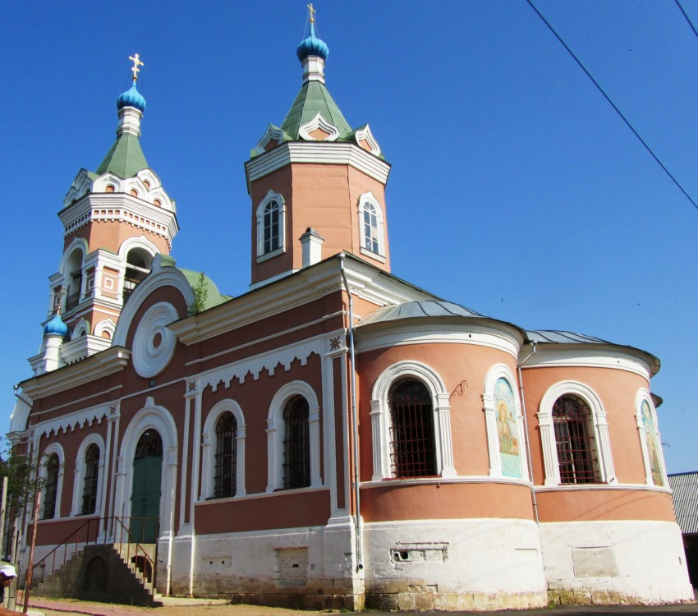

Slide 34
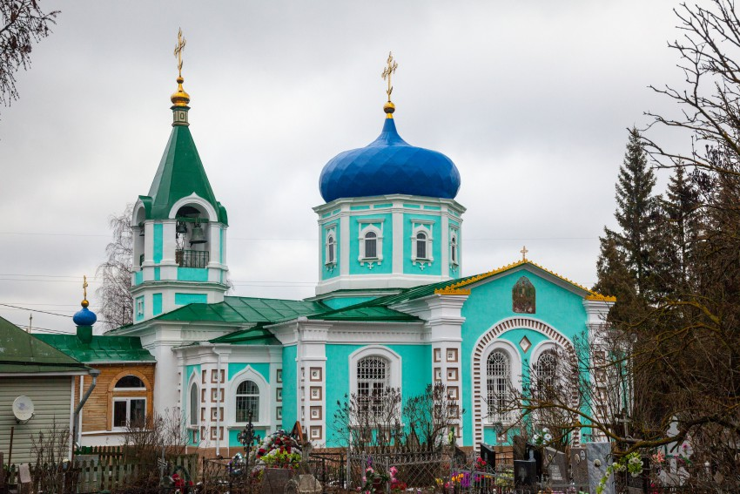
Ильинский храм.

Slide 35
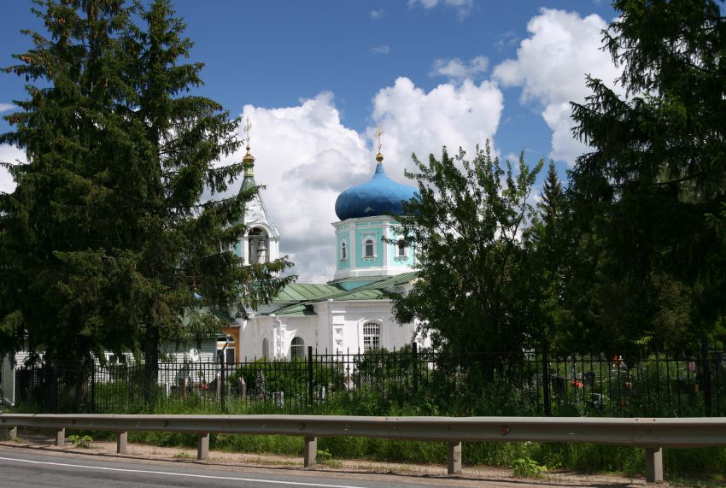

Slide 36
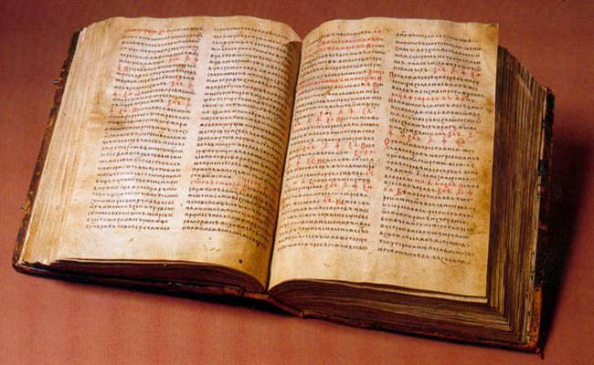
«Лужецкого монастыря Ильинская слобода, что под городом, а в ней церковь Илии пророка деревянная».

Slide 37
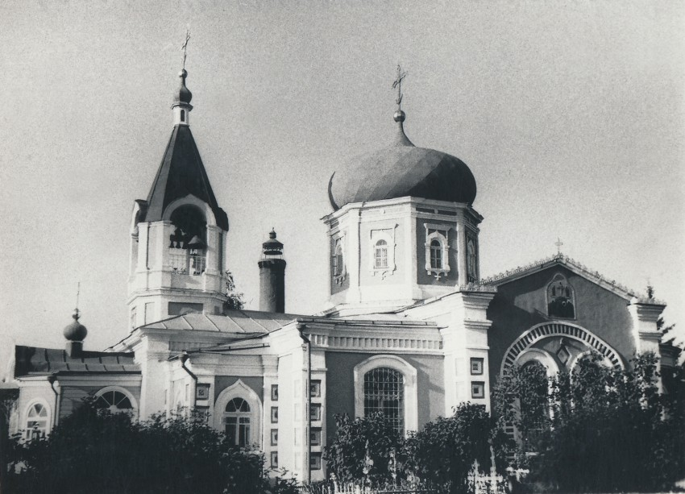

Slide 38
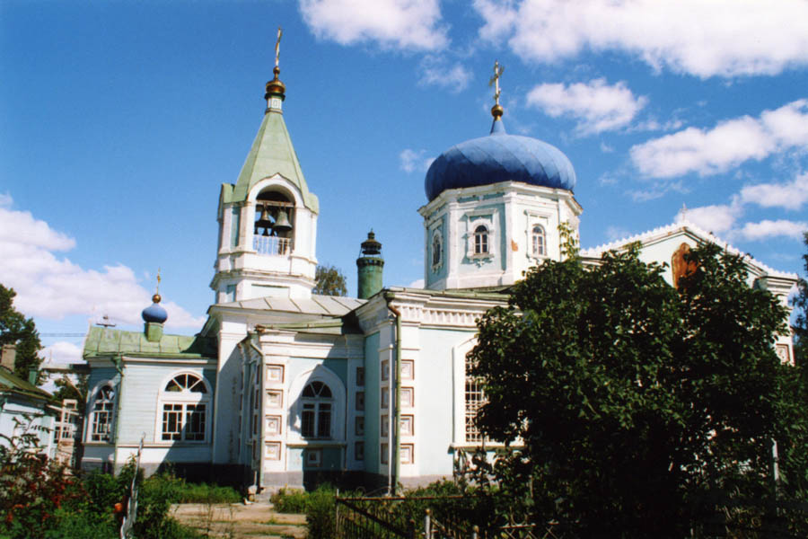

Slide 39
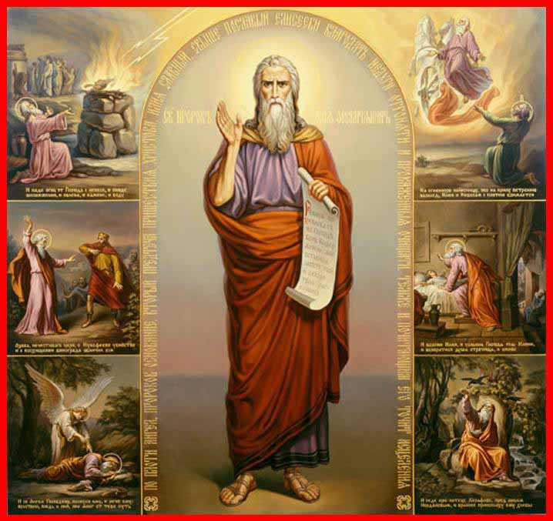

Slide 40
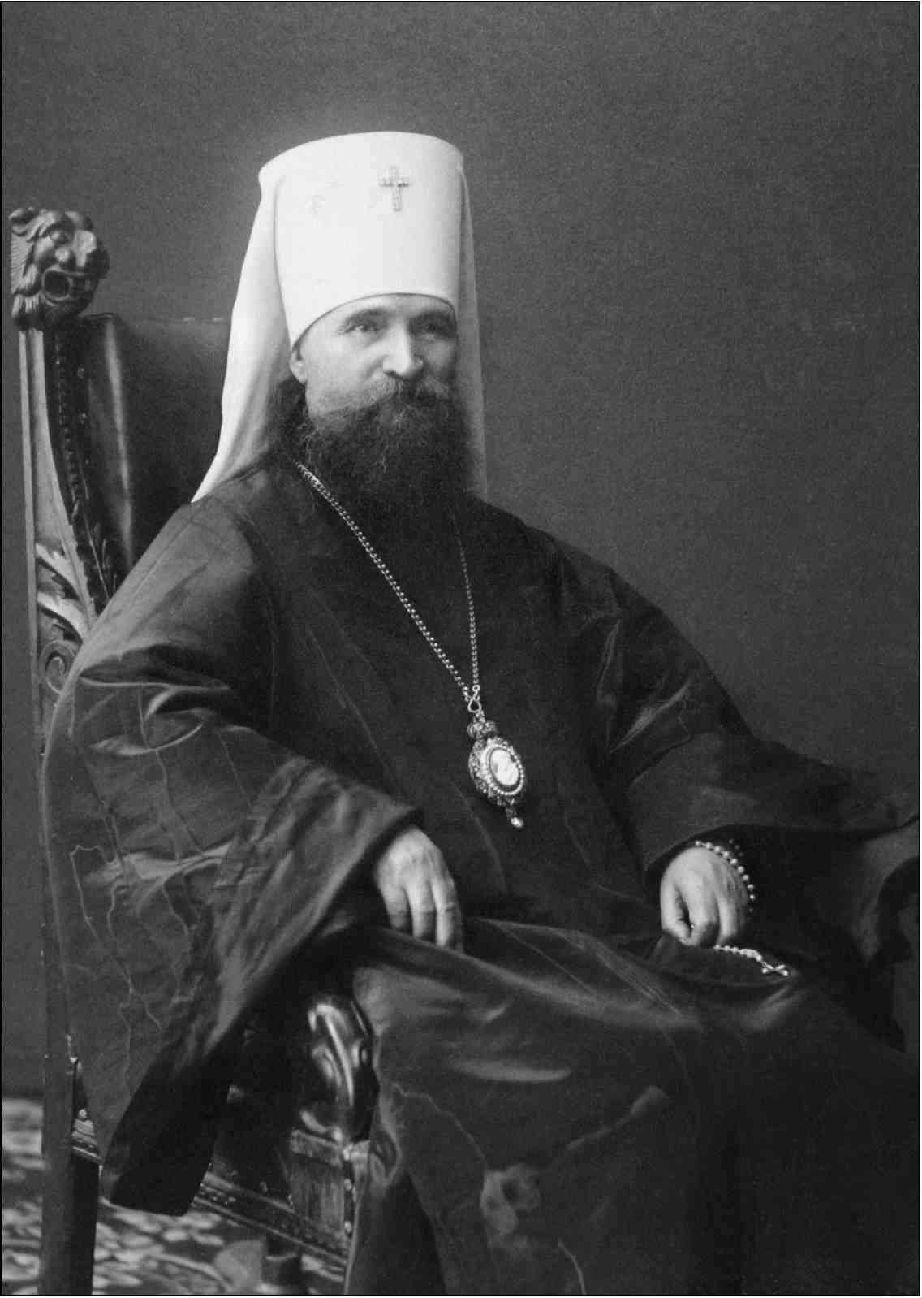
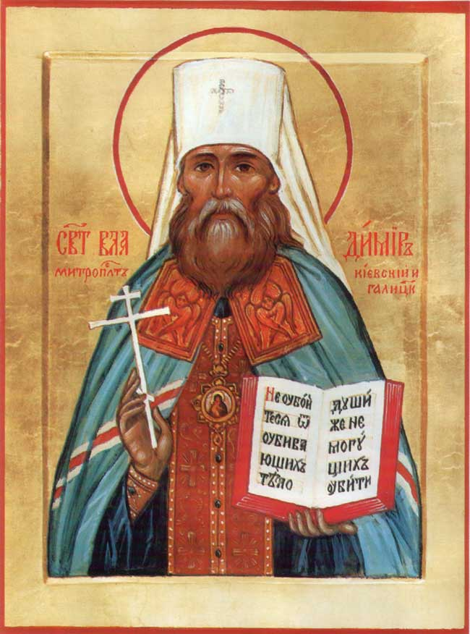
Священномученик Владимир (Богоявленский)

Slide 41
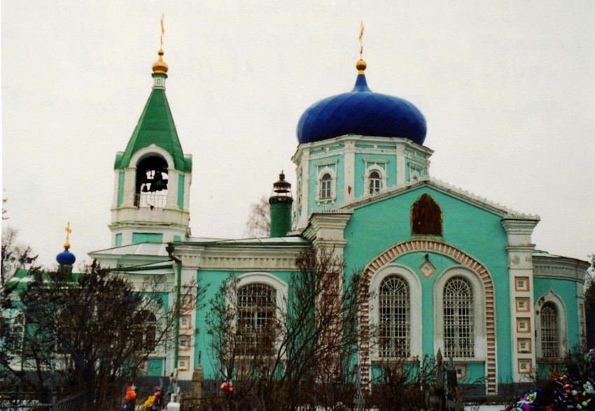
Храм завораживает своим спокойствием и домашней обстановкой.

Slide 42
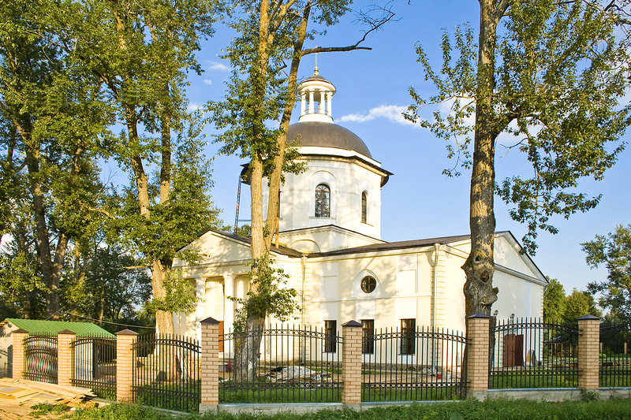
Дими́триевская це́рковь.

Slide 46
Пять приделов были освящены во имя святого великомученика Димитрия Солунского, Смоленской и Казанской икон Божией Матери, архангела Михаила и святителя Николая.

Slide 48
Но сейчас церковь восстановлена и является одной из самых посещаемых в Можайском районе.

Slide 49
Спасо-Бородинский женский монастырь.

Slide 55
Это абсолютно уникальный монастырь среди всех православных обителей России. Он стал первым памятником в России героям Бородинской битвы. Чтобы понять всё великолепие этого места, нужно познакомиться с историей её создания.

Slide 56
Колоцкий монастырь.

Slide 61
Если вы хотите хоть на немного очутиться в мире, который отличается от обыденного, вам нужно посетить этот монастыре.

Slide 62
Можайский Лужецкий монастырь.

Slide 67
Главная святыня Можайского Лужецкого монастыря — мощи его основателя, преподобного Ферапонта. Их недавнее, в 1999 году, обретение стало символом возрождения обители.

Slide 68
Всё могущество этого монастыря не передаст ни одна фотография, это нужно видеть своими глазами.

Slide 69
Вот и подошла к концу наша экскурсия по Святому городу Подмосковья. Хочется, чтобы о таких красотах знал каждый русский человек, ведь это наша история, наша сила.

Slide 70
Не найдёте на планете – не у моря, не за морем Не в Олимповых горах, не в израильских землях; Нет на Севере и Юге, нет в других концах Земли, Краше места – Подмосковье. Приезжай и посмотри!

Slide 72
Наши предки не могли себе представить Жизнь без веры, без храма, который являлся для них в буквальном смысле
вратами в мир небесный.
Храм сопутствовал каждому православному человеку
в течение всей его жизни:
здесь регистрировались и рождение,
и крещение, и упоение.

Slide 73
Заключение
Подводя итоги проделанной работы, мы можем сделать следующие выводы:
в нашем районе проживает много христиан;
храмостроительство – это одна из добродетелей, от которой зависит наше общее будущее.
Многое узнали и поняли, что людям нужна вера. Они просят у бога помощи, молятся о здравии своих ближних, об усопших родственниках, каются в своих грехах и просят прощения. Идут в храм не только с бедой, но и с радостью. Молодые пары приходят венчаться, крестят младенцев, пожилые люди соборуются. Созидая храмы, люди определяют не только свою личную судьбу, но и судьбы своих ближних, ныне здравствующих и усопших., люди определяют не только свою личную судьбу, но и судьбы своих ближних, ныне здравствующих и усопших.
но и судьбы своих ближних, ныне здравствующих и усопших.

